Slide 1
Vad har hänt efter hjälpmedelsutredningen?
OTB:s dialogmöte 180524

Slide 2

Hjälpmedelsutredningen
Hjälpmedel en integrerad del av vård och omsorg. Föreslås vara kvar inom Hälso- och sjukvården.
Förslag om definition av hjälpmedel i HSL
Förslag om avgiftsfrihet för barn, över 85 år och de med LSS-insats.
Bör finnas MAR i kommuner
Arbetsterapeuter, fysioterapeuter och logopeder kan finnas i elevhälsan.

Slide 3
Hjälpmedelsutredningen
Förtydliga Socialstyrelsens ansvar så att det inte uppstår någon tvekan om att Socialstyrelsens har huvudansvaret (sektorsansvar) på nationell nivå för kunskapsstöd, normering, uppföljning och utvärdering för hjälpmedel som förskrivs enligt HSL.
Tre uppdrag, statistik, jämställdhet, samverkan skola och sjukvården när det gäller hjälpmedel
Några andra uppdrag bland annat till MFD om fritidshjälpmedel och tekniksamverkan.

Slide 4
Förslag om nationell uppföljning och statistik
Socialstyrelsen ges i uppdrag att kontinuerligt samla in data och statistik i syfte att långsiktigt följa upp hjälpmedelsområdet.
- Inget regeringsuppdrag har kommit ännu.
  Utveckling av hjälpmedelsstatistik inom ramen för kommunal hälso- och sjukvård, fr o m 2019 samlas KVÅ-åtgårder in, som bland annat inkl. viss hjälpmedelsstatistik
  Inhämta befintlig (Nysam, kvalitetsregister, branschspefik statistik osv)

Slide 5
Förslag om jämställdhetsintegrering
Socialstyrelsen ges i uppdrag att kartlägga och sprida goda exempel på systematiskt jämställdhetsarbete inom hjälpmedelsområdet.
  Uppdrag i regleringsbrev 2018.
  Insamling av exempel på (systematiskt) jämställdhetsarbete
  Spridning av exemplen.

Slide 6
Förslag om upphandling (som främjar valfrihet och innovationer)
Upphandlingsmyndigheten ges i uppdrag att utifrån sin nyligen publicerade vägledning aktivt stimulera och stödja sjukvårdshuvudmännen att genomföra upphandlingar som möjliggör för hjälpmedelsanvändare att välja bland flera hjälpmedel som uppfyller de individuella behoven, samt öka införandet av ny teknik och innovationer.
  Nuläge: Utredningens förslag på uppdrag till Upphandlingsmyndigheten anses ligga inom myndighetens ordinarie verksamhet. Upphandlingsmyndigheten har dock fått i RB18 uppdrag att återrapportera till regeringskansliet (”Myndigheten ska redovisa de åtgärder som vidtagits för att sprida framtaget stödmaterial om upphandling av hjälpmedel och välfärdsteknik.”)

Slide 7
Förslag om avgifter
Avgiftsfrihet för barn och för de över 85 år samt för de med LSS-insats.
I HSL införes en ny bestämmelse,17 kap. 1 a §, med följande lydelse. Skäliga avgifter för hjälpmedel och för besök i samband med behovsbedömning och förskrivning.
I 17 kap. 6 § HSL läggs till en punkt som förtydligar att avgifter som tas ut i samband med besök för behovsbedömning och förskrivning av hjälpmedel omfattas av reglerna om högkostnadsskydd för öppenvård.

Slide 8
Förslag om definition av hjälpmedel
I hälso- och sjukvårdslagen införs en definition av begreppet hjälpmedel. Med hjälpmedel avses dels hjälpmedel för vård och behandling, dels hjälpmedel för den dagliga livsföringen, vilka fordras för att den enskilde själv eller med hjälp av någon annan ska kunna…

Slide 9
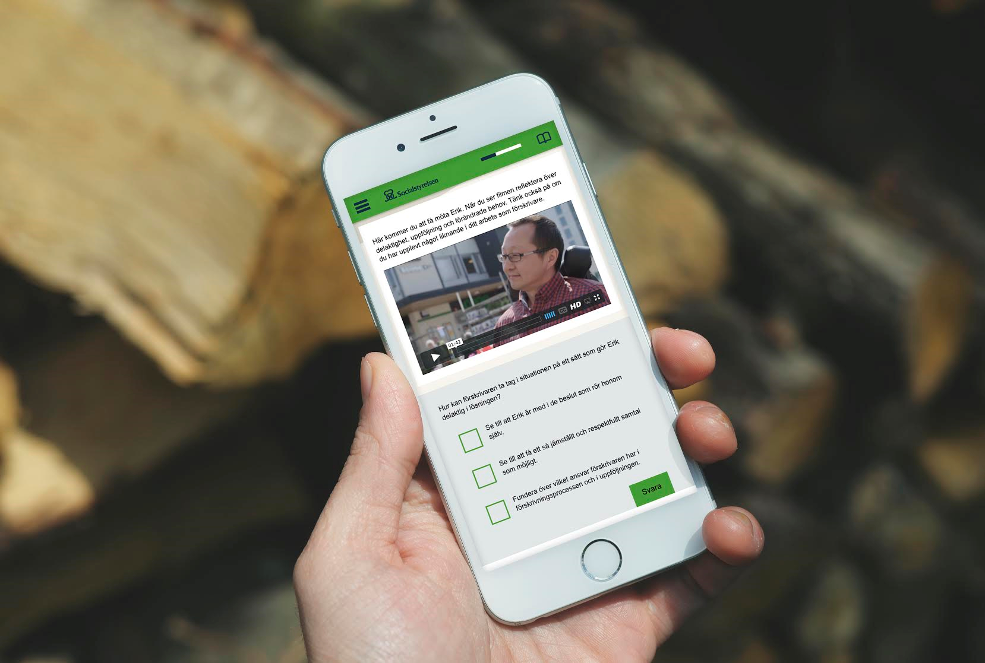

Socialstyrelsens arbete i övrigt inom hjälpmedelsområdet
Förvalta och utveckla kunskapsstöd om hjälpmedelsförskrivning.
- mer material kring kognition och beslutsstöd
Genom enhetliga begrepp och normering främja en säker och jämlik vård. Exempel delta i arbetet med ISO 9999 samt ett pågående termarbete kring hjälpmedel för vård och behandling.
Omvärldsbevakning och samverkan gällande välfärdsteknik

Slide 10
Beslutstöd som bygger på etiska plattformen för prioriteringar i Hälso- och sjukvården
Svårighetsgrad
Effekt/nytta
Kostnadseffektivitet

Slide 11
Termarbete – Hjälpmedel för vård och behandling
Hjälpmedel
Hjälpmedel för det dagliga livet och hjälpmedel för vård och behandling.
Remiss kommer skickas ut före sommaren
Bearbetning och beslut borde vara klart i oktober.

Slide 12
Välfärdsteknik och Hjälpmedel för det dagliga livet
Välfärdsteknik
Digital teknik
Kan användas av personen själv, en närstående, personal eller någon annan i personens närhet
Hjälpmedel för det dagliga livet
Individuellt utprovad produkt
De flesta är medicintekniska
produkter
Digitalt individuellt utprovad produkt
Förskrivs
Bibehålla eller öka aktivitet, delaktighet eller självständighet
Har en funktions-nedsättning
Förskrivs eller köps på konsument-marknaden
(efter råd från HSL-personal)
Ges som bistånd, förskrivs eller köps på konsument-
marknaden
Har eller löper en förhöjd risk att få en funktionsnedsätt-ning
Högre kvalitet och effektivitet i vård och omsorg på samhällsnivå
Bibehålla eller öka trygghet, aktivitet, delaktighet eller självständighet
Bibehålla eller öka aktivitet, delaktighet eller självständighet
Kompensera en funkitonsnedsättning

Slide 13
Uppföljning av patientlagen inom hjälpmedelsområdet
Staffan Söderberg
Notes:
Vi fick 10 regeringsuppdrag i december 2014.
Detta är det sista.
Förändringar i HSL och PSL infördes 1 juli i syfte att stärka individens inflytande och valmöjligheter i hjälpmedelsverksamheten.
Förändringarna fördes in i PL när den trädde i kraft 1 januari 2015.
Vi har haft i uppdrag att följa upp lagändringarna samt stöd- och stimulansinsatser.
SoS stödmaterial till chefer
Förskrivarstödet som består av en utbildning samt ett stödmaterial.
Upphandlingsmyndighetens vägledning för upphandling av hjälpmedel.

Slide 14
Regeringens uppdrag
Socialstyrelsen ska följa upp hur valfriheten av hjälpmedel inom landsting och kommuner utvecklas. De förändringar som genomförts i hälso- och sjukvårdslagen (1982:763) och patientsäkerhetslagen (2010:659) fr.o.m. den 1 juli 2014 i syfte att stärka individens inflytande och valmöjligheter i hjälpmedelsverksamheten bör följas upp. En uppföljning bör göras om lagändringarna och andra stöd- och stimulansinsatser leder till ökad delaktighet för den enskilde och till en fortsatt god kostnadskontroll i hjälpmedelsverksamheten.

Slide 15
Bestämmelser i PL kring hjälpmedel
Patienten ska få information om de hjälpmedel som finns för personer med funktionsnedsättning. Informationen ska vara anpassad till mottagarens ålder, mognad, erfarenhet, språkliga bakgrund, och andra individuella egenskaper.
Den som ger informationen ska så långt som det är möjligt försäkra sig om att mottagaren har förstått innehållet i och betydelsen av den lämnade informationen.
När det finns olika hjälpmedel för personer med funktionsnedsättning tillgängliga ska patienten ges möjlighet att välja det alternativ som han eller hon föredrar.
Patienten ska få det valda hjälpmedlet, om det med hänsyn till hans eller hennes behov och till kostnaderna för hjälpmedlet framstår som befogat.
Notes:
Finns ju också ett särskilt kapitel om delaktighet i PL.

Slide 16
Frågor, genomförande och tidpunkter för insamling
Frågor | Metoder | Tidpunkter
1. I vilken omfattning och på vilket sätt har patientlagen implementerats i hjälpmedelsverksamheterna? | Verksamhetsenkäter Webbgranskning Intervjuer med förskrivare Uppgifter om nedladdningar av stödmaterial, kursutvärderingar | 2015, 2017 2017 2017 2017
2. Har upplevelsen bland hjälpmedelsanvändare av delaktighet och valfrihet i val av hjälpmedel ökat sedan patientlagens tillkomst? | Tre brukarundersökningar: 1. Rivkraft 2. Äldre om äldreomsorgen 3. Riktad undersökning Hörselbrons kvalregister | 2015, 2017 2015, 2016, 2017 2016, 2017 2013, 2014, 2015, 2016
3. Har kostnaderna för hjälpmedelsverksamheterna förändrats utifrån lagändringarna och andra stöd- och stimulansinsatser? | Verksamhetsenkäter | 2015, 2017
4. Vilka är de juridiska konsekvenserna av patientlagen? | Verksamhetsenkäter Inlagor från förbund och intresseorganisationer | 2015, 2017 2017
Notes:
Verksamhetsenkäter till:
Hjälpmedelscentraler
Hörcentraler
Syncentraler
Ortopedtekniska verksamheter
Habiliteringen
Kommunal rehabilitering

Slide 17
Implementering
I princip har personal inom samtliga verksamheter fått information om PL enligt uppgifter från verksamhetschefer.
Vid ungefär 65 procent av verksamheterna har personal genomgått utbildning kring centrala delar av PL som berör hjälpmedel. Stor ökning mellan 2015 och 2017.
80 procent av verksamheterna uppger att de använder styrande dokument för följsamhet mot PL.

Slide 18
Användning av styrande dokument i hjälpmedelsverksamheterna för att säkerställa patientlagens bestämmelser
Patientlagens fyra centrala delar | 2015 | 2017
Patienten ska ges information om vilka hjälpmedel som finns | 80 | 82
Försäkran om att mottagaren förstått den lämnade informationen | 78 | 79
Patienten ska ha möjlighet att välja hjälpmedel | 76 | 75
Patienten ska få det valda hjälpmedlet om det svarar mot behov | 80 | 78

Slide 19
Chefers uppfattning av patientlagens konsekvenser 2017
Patientlagen har: | Ja, definitivt | Ja, i viss utsträckning | Nej
Förstärkt patienternas delaktighet | 15 | 61 | 24
Tydliggjort verksamhetens skyldigheter gentemot patienterna | 20 | 68 | 12
.

Slide 20
Olika uppfattningar om ändamålsenligheten med PL
Patientlagen gjorde oss på Habiliteringen uppmärksamma på vikten av att kommunicera på ett tydligt och begripligt sätt. Vi har under senare år utvecklat kommunikation via bildstöd, samtalsmattor, förberedelsematerial inför planer, förberedande material inför besök. (Chef inom habilitering)
Mycket av det som patientlagen innefattar har vi tagit i beaktande sedan tidigare i vår policy. (Chef vid hörcentral)
Notes:
Det finns en uppfattning hos många chefer och förskrivare att man försökt arbeta utifrån PL:s intentioner redan innan det formulerades i lag.

Slide 21
Resultat delaktighet och valfrihet
Upplevelsen av delaktighet och valfrihet har inte ökat under studerad period.
Ungefär 90 procent av hjälpmedelsanvändarna anger att de varit helt eller delvis delaktiga i val av hjälpmedel. Kvinnor upplever en något högre delaktighet än män. Äldre upplever högre delaktighet än yngre.
Över 60 procent anger att de fått tillräcklig information om alternativa modeller/versioner till det hjälpmedel som förskrivits när sådana funnits.
Notes:
20 procent av hjälpmedelsanvändarna känner till att det finns en patientlag.

Slide 22
Citat delaktighet och valfrihet
Landstinget har en fastställd hjälpmedelslista. Behöver jag något utanför detta sortiment är det väldigt krångligt och tidsödande att ta sig igenom byråkratin. (Hjälpmedelsanvändare)
Det som kan hindra delaktighet är en begränsad sortimentsupphandling, som försvårar för förskrivare att göra patienterna delaktiga. Rör ofta mindre vanliga hjälpmedel. (Verksamhetschef)
Förr ställde man hjälpmedlen bakom ett draperi för att patienten bara skulle se det förskrivaren hade valt. Nu är det en mycket öppnare attityd. (Förskrivare)

Slide 23
Delaktighet och nytta av hjälpmedel
 | Upplever att hjälpmedlet gör stor nytta i vardagen | Upplever att hjälpmedlet gör stor nytta i vardagen
 | 18-64 år | 65 år och äldre
Upplever hög delaktighet i val av hjälpmedel | 80 | 89
Upplever inte delaktig i val av hjälpmedel | 68 | 70

Slide 24
Fler resultat utifrån brukarperspektiv
82 procent uppger att förskrivaren frågat om de förstått all Information.
92 procent anger att förskrivaren bemött dem med respekt.
64 procent anger att en uppföljning är planerad. Män 69 procent och kvinnor 60 procent.
70 procent anger att förskrivningen fungerat utmärkt eller mycket bra.

Slide 25
Kostnaderna har inte förändrats nämnvärt
PL har inte inneburit någon väsentlig kostnadsökning för verksamheterna vare sig vad gäller kostnader för personal, inköp, service eller underhåll.
Ett fåtal av landets hjälpmedelschefer anser att patientlagen har inneburit ökade kostnader inom hjälpmedelsområdet.

Slide 26
Patientlagen och Riksavtalet
Det finns inte någon skyldighet för huvudmännen att erbjuda hjälpmedel när en patient besöker öppenvården i ett annat landsting än där denne är bosatt eller kvarskriven och stadigvarande vistas.
Uppföljningen visar att tillämpningen av Riks­­­­­­­­avtalet inte är enhetlig. Riksavtalet omfattar inte heller hjälpmedel som förskrivs inom den kommunala vården. Detta bidrar till olikheter i hjälpmedelshanteringen nationellt.
Notes:
9 kapitlet i PL anges att en patient som omfattas av ett landstings ansvar för hälso- och sjukvård ska inom eller utom detta landsting få möjlighet att välja utförare av offentligt finansierad öppen vård.
När det gäller landstingets skyldighet att ge patienten möjlighet att välja hjälpmedel gäller detta bara de som är bosatta eller de som är kvarskrivna och stadigvarande vistas inom landstinget. Detta enligt den statliga hjälpmedelsutredningen.
Ett vårdlandsting kan förskriva och utlämna vissa hjälpmedel till en utomlänspatient vid besök i landstinget om kostnaden understiger 10 000 kr. I dessa fall tillämpar vård-landstinget sitt eget regelverk. Ambitionen är att underlätta för personer med funktions-nedsättning att få sina behov av olika hjälpmedel tillgodosedda för att därmed kunna leva ett normalt liv även vid besök i annat landsting. Detta gäller både vid akuta behov och icke akuta när personer med funktionsnedsättning behöver låna vissa hjälpmedel.
Uppgår kostnaden till mer än 10 000 kr ska samråd ske med hemlandstinget för att vårdlandstinget även i dessa fall ska ha rätt till ersättning.
Om ett hjälpmedel kräver någon form av installation, avancerad service och underhåll som kräver produktspecifik kompetens eller måste anpassas till berörd persons bostads-förhållanden etc. ska det förskrivas och betalas av den funktionshindrades hemlands-ting. Lokala varianter vad gäller att hyra hjälpmedel kan förekomma.

Slide 27
Mer information finns på:
www.socialstyrelsen.se

